Slide 1
Sơ lược về hệ thống
Prediction
Sensor 1
Attack Scenario
Sensor 2
Normalization
IDMEF
Aggregation
Hyper
-alert
Correlation
Sensor 3
Attack Scenario
Visualization

Slide 2
Alert Aggregation
Nhóm các alert có tính chất tương tự lại.
Các alert tương tự nhau khi:
Giống nhau ở tất cả các thuộc tính nhưng chỉ khác thời gian
Có cùng một nguyên nhân sinh ra (root cause)
Các phương pháp chính
Phân tích root cause
Phân tích độ tương tự giữa 2 alert
Dùng rule để gom cụm alert và tạo alert đại diện

Slide 3
Nội dung
Root cause analysis
Cải tiến
Đề xuất
Alert Fusion

Slide 4
Các khái niệm[1,2]
Root cause: nguyên nhân gây ra cảnh báo
Alert (alarm): cảnh báo
Có dạng tích Đề các của các domain của các thuộc tính
dom(A1) x dom(A2)…x dom(An) với {A1..An} là các thuộc tính

Slide 5
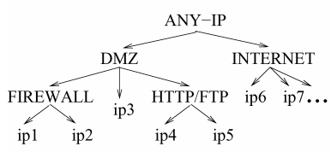
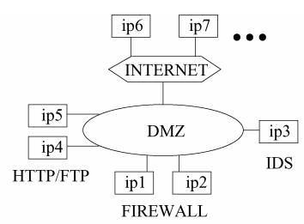
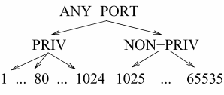
Các khái niệm[1,2]
Generalization Hierarchies (cây tổng quát hóa)

Slide 6
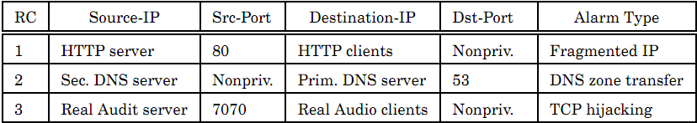
Các khái niệm[1,2]
Generalized alarm: alarm tổng quát của những alarm được tạo ra bởi root cause
Ví dụ:
Notes:
Root cause của 1: A HTTP server with a broken TCP/IP stack that fragments outgoing trafﬁc.
“Fragmented IP” alarms ensuewhen the server responds to clients requests.
Root cause của 2: At one site, a misconﬁgured secondary DNS server performed half-hourly
DNS zone transfers fromthe primary DNS server. The resulting “DNS zone
transfer” alarms are no surprise.
Root cause của 3: A real audio server whose trafﬁc remotely resembles TCP hijacking at-
tacks. This caused our commercial IDS to trigger countless “TCP hijacking” alarms

Slide 7
Ý tưởng
Dùng generalization hierarchies làm căn cứ để tổng quát từng thuộc tính của alert
Thay đổi điều kiện dừng của giải thuật Attribute Oriented Induction (AOI)

Slide 8
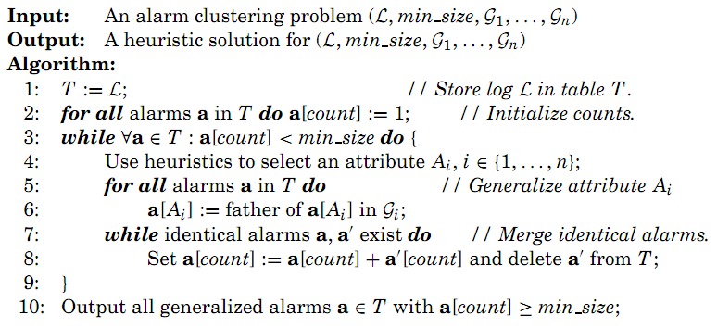

Giải thuật[1,2]

Slide 9




Giải thuật

Slide 10
Ưu - Nhược điểm
Ưu điểm
Không cần thông qua bước clustering
Nhược điểm
Tổng quát hóa tất cả các alarm => dễ dẫn đến việc generalized alarm quá tổng quát
Không chạy trong thời gian thực
Thông số nhận vào là 1 alert log

Slide 11
Nội dung
Root cause analysis
Cải tiến
Đề xuất
Alert Fusion

Slide 12
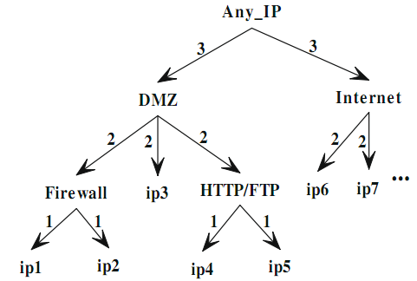
Các cải tiến[3]
Chỉ tổng quát hóa khi cần thiết
Mở rộng generalization hierarchies
Thêm điều kiện để tổng quát hóa

Slide 13
Các khái niệm[3]
Nearest Common Ancestor (NCA): node cha gần nhất của 2 node con trên generalization hierarchies
Dist(a,b): khoảng cách giữa 2 alarm a và b
Dist(a,b) là tổng khoảng cách giữa mỗi thuộc tính của a và b
NOD: khoảng cách lớn nhất giữa 2 alert để 2 alert này có thể được cluster lại (aggregate, generalize)

Slide 14

Các khái niệm[3]
Đối với thuộc tính Source IP
NCA(ip1,ip3) = DMZ
NCA(ip1,DMZ) = DMZ
dist(ip1,ip3)=5
dist(ip1,DMZ)=3

Slide 15
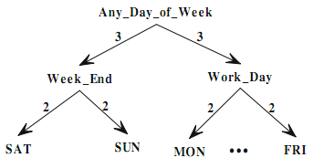

Các khái niệm[3]
Dist(alert_1,alert_2)=6

Slide 16
Ý tưởng
Cải tiến giải thuật root cause analysis
Mở rộng generalization hierarchies để tính khoảng cách giữa 2 thuộc tính
Gom cụm các alert dựa trên điều kiện ( <=NOD)
Tổng quát hóa dựa trên cụm

Slide 17
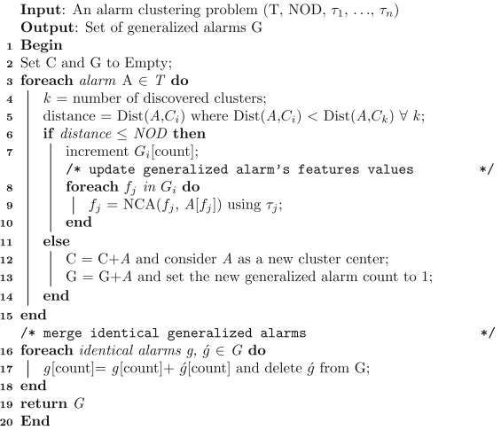
Giải thuật[3]

Slide 18
Ưu - Nhược điểm
Ưu điểm
Kiểm soát được việc tổng quát hóa
Thông qua NOD
Nhược điểm
Không chạy real time
Thông số nhập vào là 1 alert log

Slide 19
Nội dung
Root cause analysis
Cải tiến
Đề xuất
Alert Fusion

Slide 20
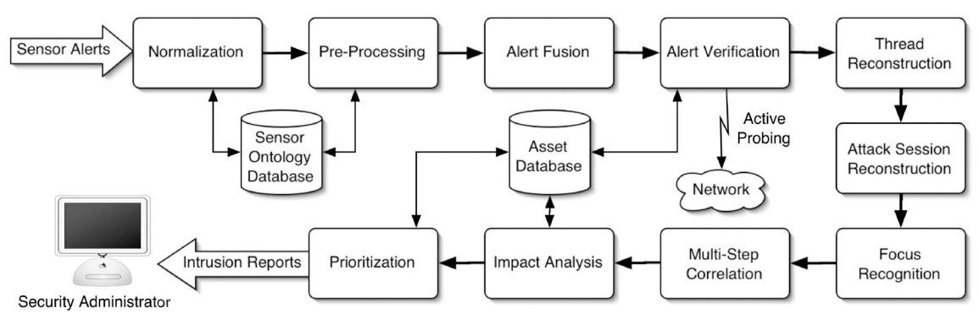
Hướng tiếp cận khác

Slide 21
Ý tưởng của Alert Fusion
Sử dụng sliding time window
Alert chứa trong 1 queue
Chỉ tổng hợp các alert trong queue
Alert cũ sẽ bị xóa ra khỏi queue

Slide 22
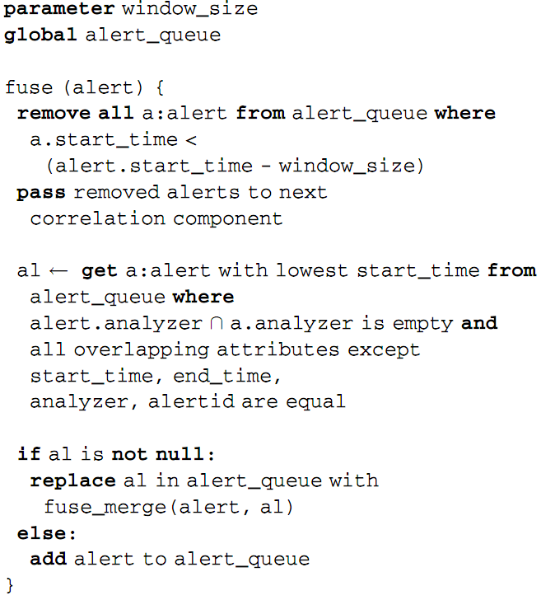
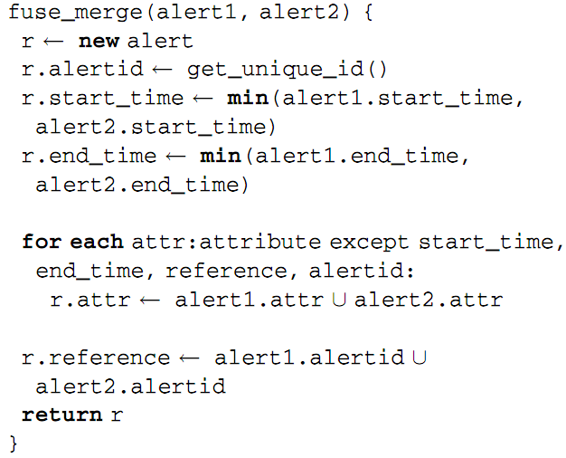
Giải thuật

Slide 23
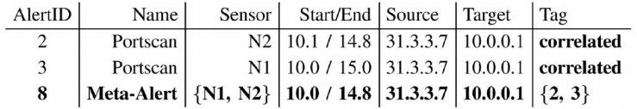
Ưu nhược điểm
Ưu điểm
Đơn giản
Chạy real time
Nhược điểm
Tính diễn đạt không cao

Slide 24
Nội dung
Root cause analysis
Cải tiến
Đề xuất
Alert Fusion

Slide 25
So sánh
Root cause analysis
Ưu điểm
Nhược điểm
Cải tiến
Ưu điểm
Nhược điểm
Alert Fusion
Ưu điểm
Nhược điểm
Không cần clustering
Không real time
Generalize bất kì
Generalize lúc cần
Không real time
Chạy real time
Tính diễn đạt không cao

Slide 26
Đề xuất
Kết hợp ưu điểm của các phương pháp
Chỉ xét các alert trong time window
Khoảng cách giữa các alert có tính trọng số

Slide 27
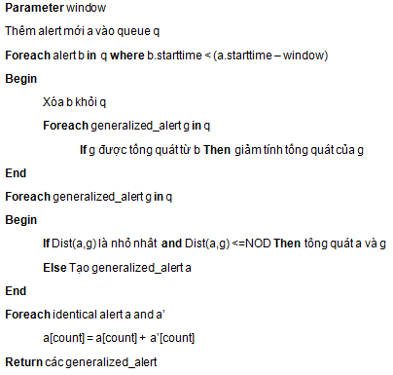
Giải thuật

Slide 28
Ưu nhược điểm
Ưu điểm
Chạy real time
Có tính diễn đạt
Nhược điểm
Không phát hiện được delay attack

Slide 29
Công việc cần làm
Giảm tính tổng quát của 1 generalize alert
Không cần giảm tính tổng quát
Sử dụng generalization hierarchy để giảm tính tổng quát

Slide 30
Tính khả thi
Có khả năng kết hợp với hệ thống hiện tại

Slide 31
References
[1]K. Julisch, Clustering intrusion detection alarms to support root cause analysis,ACM Transaction on Information and System Security 6 (2003) 443–471.
[2]K. Julisch, Using root cause analysis to handle intrusion detection alarms, Ph.D. dissertation, University of Dortmund, 2003
[3]S. O. Al-Mamory and H. Zhang. “Intrusion Detection Alarms Reduction Using Root Cause Analysis and Clustering,” in Computer Communications, vol. 32(2), 2009, pp. 419-430.
[4]F. Valeur, G. Vigna, C. Kruegel, and R. Kemmerer. A comprehensive approach to intrusion detection alert correlation. In Proceedings of IEEE Transactions on Dependable and Secure Computing, 2004.
[5]P. Ning, Y. Cui, and D.S. Reeves, “Constructing Attack Scenarios through Correlation of Intrusion Alerts,” Proc. ACM Conf. Computer and Comm. Security, pp. 245-254, Nov. 2002.
[6]H. Debar and D. Curry. The IDMEF format. Available at: http://www.ietf.org/html.charters/idwg-charter.html, 2004.

